Slide 1

Trường Đại Học Bách Khoa Hà Nội
Khoa Công Nghệ Thông tin
Nghiên cứu PKI ứng dụng trong dịch vụ cung cấp chứng thực số
Sinh viên thực hiện : Phùng Ngọc Hoàng
Lớp : Kỹ Thuật Máy Tính K49
Giáo viên hướng dẫn : Ths. Nguyễn Tử Quảng

Slide 2




Đặt vấn đề
Mô hình lựa chọn
Kết luận

Slide 3

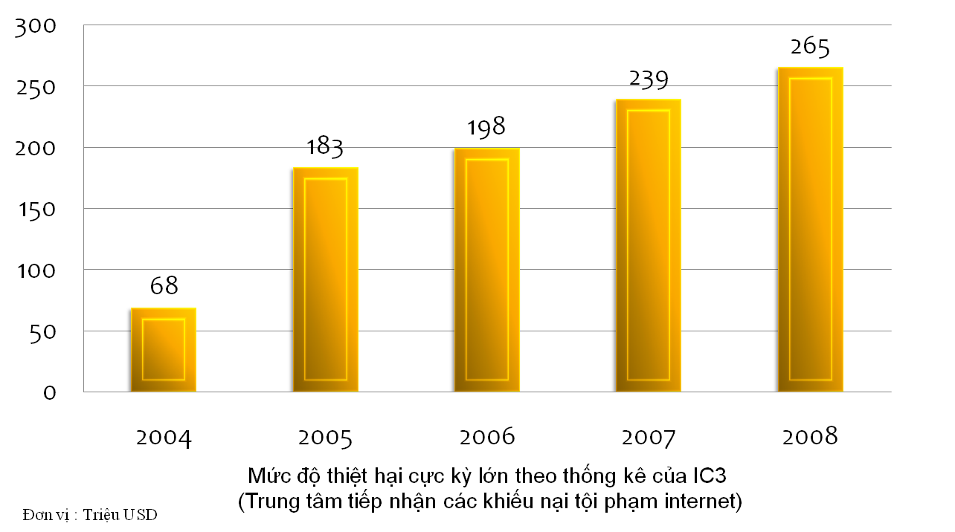
Giao dịch điện tử phát triển mạnh - lợi ích lớn, rủi ro cao.
Notes:
Song hành với sự phát triển của Internet là các nguy cơ tiềm ẩn: Giả mạo, sửa đổi dữ liệu, virus, tấn công dịch vụ, thoái thác trách nhiệm, lộ
Hình vẽ: Biểu đồ thiệt hại giao dịch qua mạng tại Mỹ, được người dân khiếu nại lên IC3 – Trung tâm tiếp nhận các khiếu nại tội phạm Internet.
Phân tích:
Biểu đồ, chỉ là số lượng thống kê theo các vụ được tiếp nhận, trên thực tế con số đó lớn hơn nhiều. Theo Gartner, một tổ chức CNTT uy tín đưa ra thiệt hại là 3,2 tỉ USD cho năm 2007. Ở Việt Nam, con số thiệt hại do tội phạm công nghệ cao gây ra là hơn 30,000 tỉ đồng trong năm 2008, theo thống kê của Cục Công nghệ tin học nghiệp vụ (E15), Tổng cục kỹ thuật- Bộ Công an

Slide 4

NHU CẦU - GIẢI PHÁP
- An toàn dữ liệu, bảo mật thông tin: chống nghe lén, lấy cắp thông tin…
=> Mã hóa dữ liệu
- Toàn vẹn, xác thực: chống sửa đổi dữ liệu, mạo danh, chống thoái thác…
=> Chữ ký điện tử
Notes:
Hai nhóm nhu cầu lớn được đưa ra. Lấy dẫn chứng trong thương mại điện tử và nhấn mạnh chính phủ điện tử.
Giải quyết:
+ Phương pháp giải quyết thông thường: chữ ký tay, vân tay….
+ Phương pháp dùng mã hóa : Mã hóa và chữ ký điện tử
=> Dùng mã hóa và chữ ký điện tử.

Slide 5


- Mã hóa đối xứng
Hàm băm
- Mã hóa phi đối xứng
Mã hóa phi đối xứng
+ Khóa công khai
+ Khóa riêng
Bên thứ ba tin tưởng
“Trusted third-party”
CA
Nhà cung cấp chứng thực số
Chứng chỉ số
Chứng chỉ số
Notes:
Đưa ra 3 phương pháp mã hóa phổ biến là : đối xứng, phi đối xứng, hàm băm.
Trong 3 phương pháp, phi đối xứng giải quyết tốt nhất các nhu cầu trên (em sẽ phân tích 1 chút)
=> Phi đối xứng : Khóa mật riêng và khóa công khai=>cần có thêm một bên thứ 3 gọi là CA chứng nhận cho khóa công khai đó là CA(nhà cung cấp chứng thực số)=> ban hành chứng chỉ để chứng nhận cho khóa công khai.

Slide 6
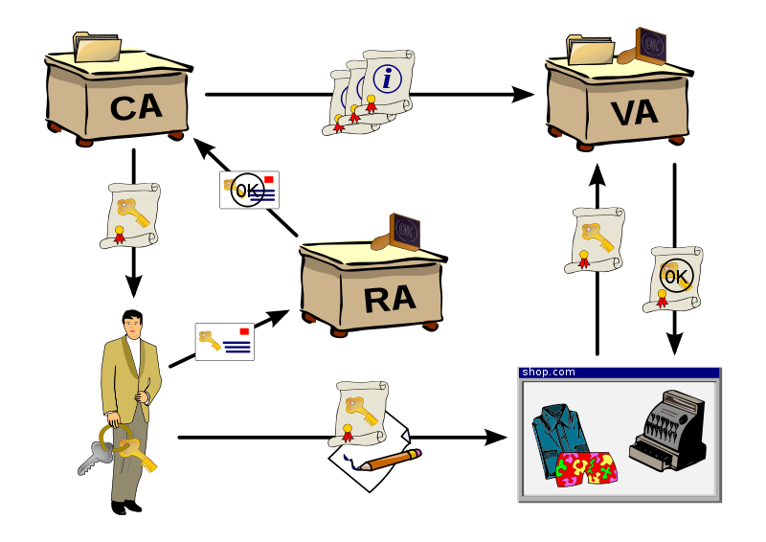
Public Key Infrastructure - PKI
Notes:
Tuy nhiên, cần có một hệ thống hạ tầng để phát huy hiệu quả chứng chỉ số đó chính là PKI (nói 1 chút PKI là gì)

Slide 7

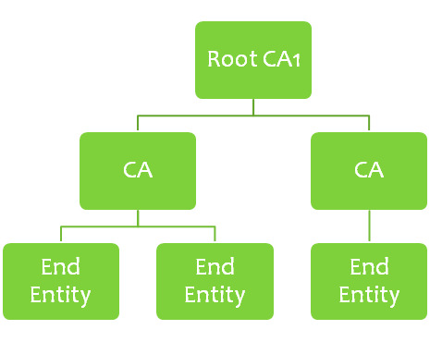
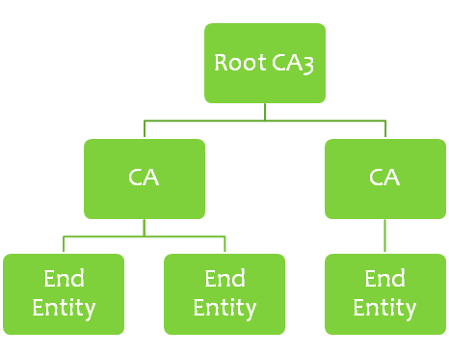
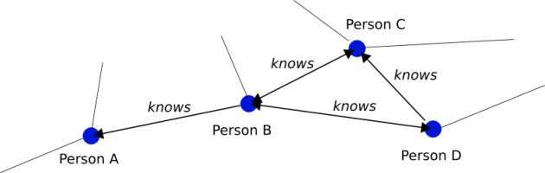

Mô hình Mesh
Mô hình Web of Trust
Notes:
lựa chọn mô hình phân cấp.
+) Phân cấp:
- Mô hình phân cấp giúp dễ dàng quản lý vì nó giúp tạo ra một hệ thống nhất quán, được chia nhỏ phù hợp với cơ cấu tổ chức hành chính của Việt Nam. Hơn nữa, hệ thống cũng sẽ dễ dàng triển khai và vận hành hơn hẳn so với các mô hình khác.
- Nó tạo thuận lợi cho sự phát triển trong tương lai vì mô hình dễ dàng mở rộng và nhất là khả năng liên thông với các hệ thống khác.
Thực tế, tại “Hội thảo Mô hình tổ chức và chính sách phát triển hệ thống chứng thực chữ ký số quốc gia” (2006) trong nỗ lực tiến tới chính phủ điện tử, hai mô hình tổ chức được đưa ra so sánh, đó là mô hình chứng thực số Bridge CA (cầu nối) của Trung Quốc và mô hình Hierarchical CA (phân cấp) của Hàn Quốc. Trung Quốc hiện có 77 CA trên toàn quốc (tính đến tháng 5/2006 và xếp hạng 57/191 về Chính phủ điện từ - theo UNPAN). Số lượng CA hiện có của Hàn Quốc chỉ là 6 CA, xếp hạng Chính phủ điện từ ở mức rất cao là 5/191 nước. Như vậy, hai quốc gia có hai mô hình CA khác nhau. Mô hình CA cầu nối ở Trung Quốc triển khai do các CA đã hoạt động trước khi có luật (tương tự Luật Giao dịch điện từ của nước ta), còn ở Hàn Quốc triển khai khi đã có luật (năm 1999).

Slide 8
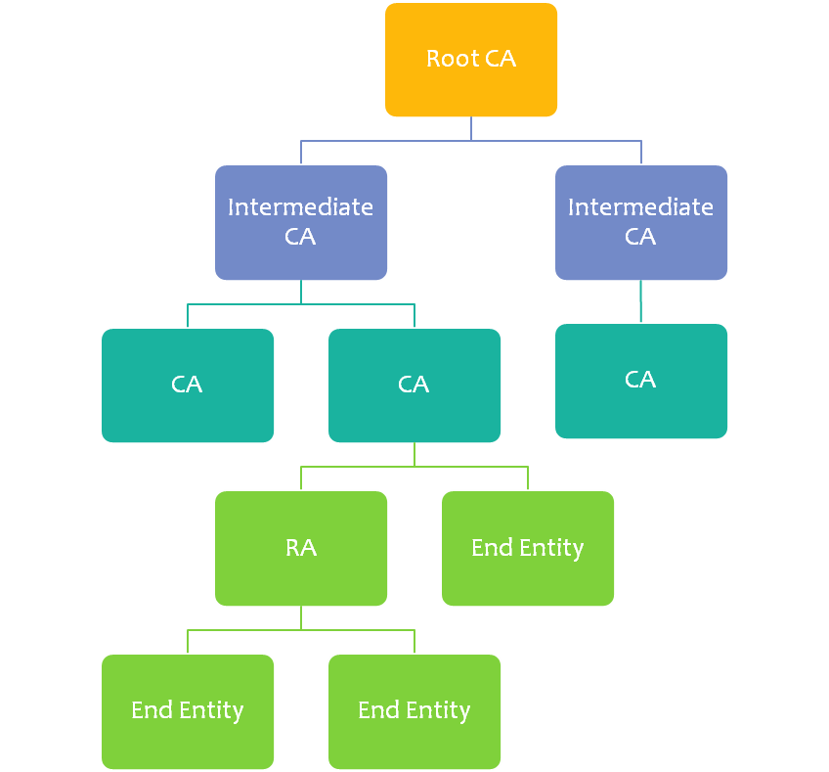
Mô hình lựa chọn
Mô hình phân cấp
Notes:
lựa chọn mô hình phân cấp.
+) Phân cấp:
- Mô hình phân cấp giúp dễ dàng quản lý vì nó giúp tạo ra một hệ thống nhất quán, được chia nhỏ phù hợp với cơ cấu tổ chức hành chính của Việt Nam. Hơn nữa, hệ thống cũng sẽ dễ dàng triển khai và vận hành hơn hẳn so với các mô hình khác.
- Nó tạo thuận lợi cho sự phát triển trong tương lai vì mô hình dễ dàng mở rộng và nhất là khả năng liên thông với các hệ thống khác.
Thực tế, tại “Hội thảo Mô hình tổ chức và chính sách phát triển hệ thống chứng thực chữ ký số quốc gia” (2006) trong nỗ lực tiến tới chính phủ điện tử, hai mô hình tổ chức được đưa ra so sánh, đó là mô hình chứng thực số Bridge CA (cầu nối) của Trung Quốc và mô hình Hierarchical CA (phân cấp) của Hàn Quốc. Trung Quốc hiện có 77 CA trên toàn quốc (tính đến tháng 5/2006 và xếp hạng 57/191 về Chính phủ điện từ - theo UNPAN). Số lượng CA hiện có của Hàn Quốc chỉ là 6 CA, xếp hạng Chính phủ điện từ ở mức rất cao là 5/191 nước. Như vậy, hai quốc gia có hai mô hình CA khác nhau. Mô hình CA cầu nối ở Trung Quốc triển khai do các CA đã hoạt động trước khi có luật (tương tự Luật Giao dịch điện từ của nước ta), còn ở Hàn Quốc triển khai khi đã có luật (năm 1999).

Slide 9




Các dịch vụ cung cấp
Yêu cầu
CA
User
Trả lời
Lưu trữ, công bố
Chứng chỉ, CRL
User
Notes:
Nêu các dịch vụ theo vòng đời của chứng chỉ: tạo mới, thay đổi, thu hồi, ban hành CRL, backup và restore. Phân tích nhấn mạnh vào thu hồi.

Slide 10



????
$$$$
Khóa riêng
của Tài
Khóa công
Khai của Tài
Tài
Tú
Dear Tài:
Số tài khoản 12345
Mật khẩu là abcxyz
Tú
Dear Tài:
Số tài khoản 12345
Mật khẩu là abcxyz
Tú
Thư đã mã hóa
Giải mã
011100111001001
110011100111001
001110000111111
Mã hóa
Quá trình mã hóa-giải mã
Notes:
Giải thích quá trình mã hóa và giải mã.
Tại sao lại an toàn dữ liệu? (so sánh với khóa đối xứng)
Dữ liệu lớn xử lý thế nào? ( mã hóa dữ liệu bằng khóa phiên – đối xứng, mã hóa khóa phiên bằng khóa công khai)

Slide 11


Khóa riêng (Tú)
Tú
Dear Tài!
Chuyển vào tài khoản X: 1 tỷ USD.
Tú
Hàm Băm
Giá trị Băm
Dear Tài!
Chuyển vào tài khoản X: 1 tỷ USD.
Tú
AF$E186
5485HDK
Mã hóa
010101111000011010101010
101111010111101001010101
Chữ ký điện tử
Hàm Băm
Giá trị Băm
AF$E186
5485HDK
GH79GD
HE03$K
Dear Tài!
Chuyển vào tài khoản X: 1 tỷ USD.
Tú
Dear Tài!
Chuyển vào tài khoản Y: 1 tỷ USD.
Tú
Giải mã
AF$E186
5485HDK
Dear Tài!
Chuyển vào tài khoản Y: 1 tỷ USD.
Tú
010101111000011010101010
101111010111101001010101
Tài
010101111000011010101010
101111010111101001010101
Ký điện tử
Khóa công khai (Tú)
Notes:
Giải thích quá trình ký và xác nhận chữ ký.

Slide 12

Kết quả đạt được:
Nghiên cứu, phân tích cơ sở kĩ thuật.
Thiết kế mô hình PKI.
Đưa ra giải pháp cho nhiều đối tượng.
Hạn chế:
- Chưa tính hết các tình huống phát sinh như cân bằng tải …
Hướng phát triển trong tương lai:
Triển khai hệ thống PKI thực tế.
Đưa ra giải pháp và thực hiện vấn đề cân bằng tải và liên thông với hệ thống PKI khác.
Notes:
Kết luận:
Kết quả đạt được.
Hạn chế
Phát triển

Slide 13
